Slide 1
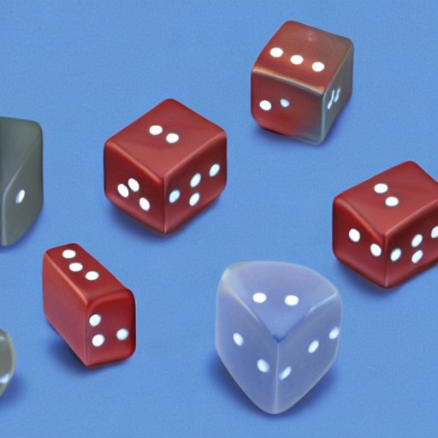
MAT1101: Xác suất thống kê
Biến ngẫu nhiên rời rạc
© Trần Quốc Long - VNU-UET

Slide 2
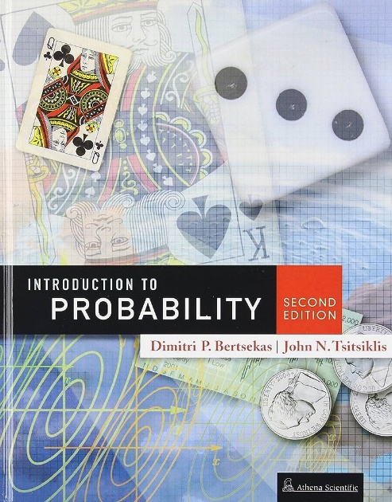
Sách
Sinh viên có thể đọc thêm mục 2.1 đến mục 2.4
Dimitri P. Bertsekas, John N. Tsitsiklis - Introduction to Probability, 2nd Edition -Athena Scientific (2008)

Slide 3

Nội dung
Khái niệm biến ngẫu nhiên
Hàm khối xác suất
Biến Bernoulli, nhị thức, hình học, Poisson
Hàm của biến ngẫu nhiên
Kì vọng, phương sai
Bài toán ra quyết định

Slide 4

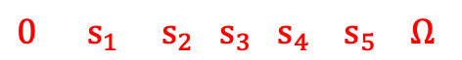
Khái niệm biến ngẫu nhiên
Muốn đánh giá định lượng kết quả thí nghiệm, ví dụ:
Mỗi người chơi tung xúc sắc 2 lần, xem ai thắng tổng hai xúc sắc
Tổng hai xúc sắc = hàm của kết quả tung
Chọn ngẫu nhiên một số người trong lớp, tính trung bình cộng chiều cao những người được chọn
Trung bình cộng = hàm của kết quả chọn
$$X$$
$0$ $s_{1}$ $s_{2}$ $s_{3}$ $s_{4}$ $s_{5}$ $Ω$

Slide 5
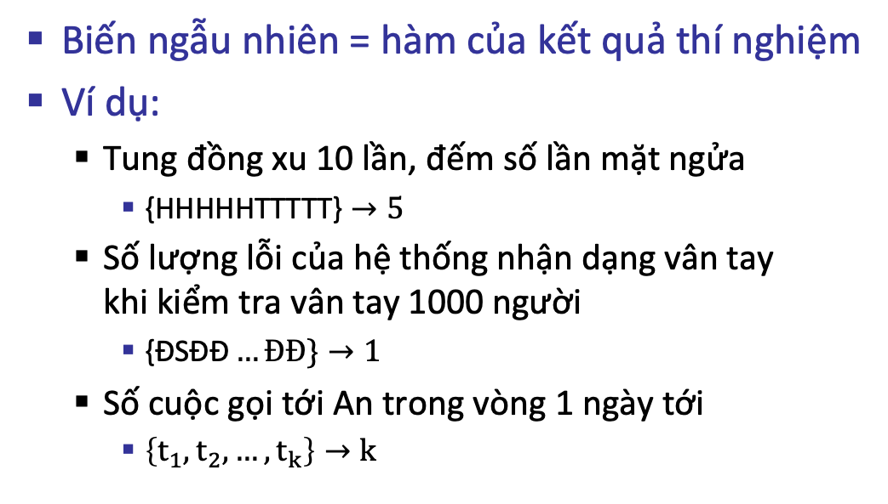
Khái niệm biến ngẫu nhiên
Biến ngẫu nhiên = hàm của kết quả thí nghiệm
Ví dụ:
Tung đồng xu 10 lần, đếm số lần mặt ngửa
$\text{\{}\text{HHHH}\text{HT}\text{TTTT}\text{\}}→5$
Số lượng lỗi của hệ thống nhận dạng vân tay khi kiểm tra vân tay 1000 người
$\text{\{Đ}\text{S}\text{ĐĐ}…ĐĐ\}→1$
Số cuộc gọi tới An trong vòng 1 ngày tới
$\left\{t_{1}, t_{2},…,t_{k}\right\}→k$
$$X$$
$0$ $s_{1}$ $s_{2}$ $s_{3}$ $s_{4}$ $s_{5}$ $Ω$

Slide 6
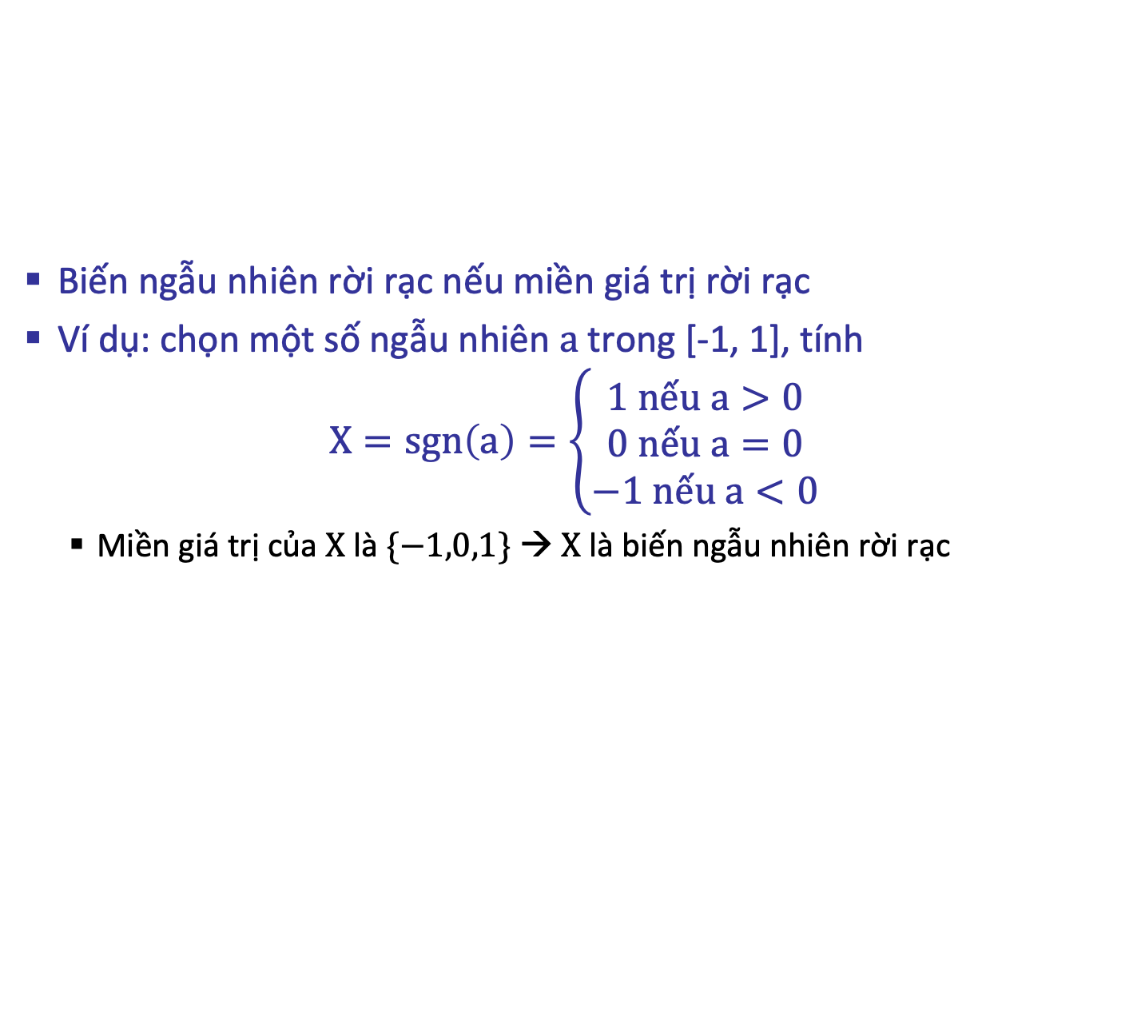
Biến ngẫu nhiên rời rạc
Biến ngẫu nhiên rời rạc nếu miền giá trị rời rạc
Ví dụ: chọn một số ngẫu nhiên $a$ trong [-1, 1], tính
$$X=sgn\left(a\right)=\left\{\begin{matrix}1 nếu a>0 \\ 0 nếu a=0 \\ −1 nếu a<0\end{matrix}\right.$$
Miền giá trị của $X$ là $\{−1,0,1\}$ → $X$ là biến ngẫu nhiên rời rạc

Slide 7
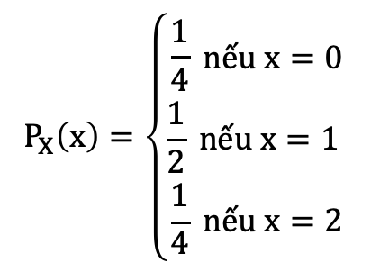
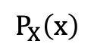
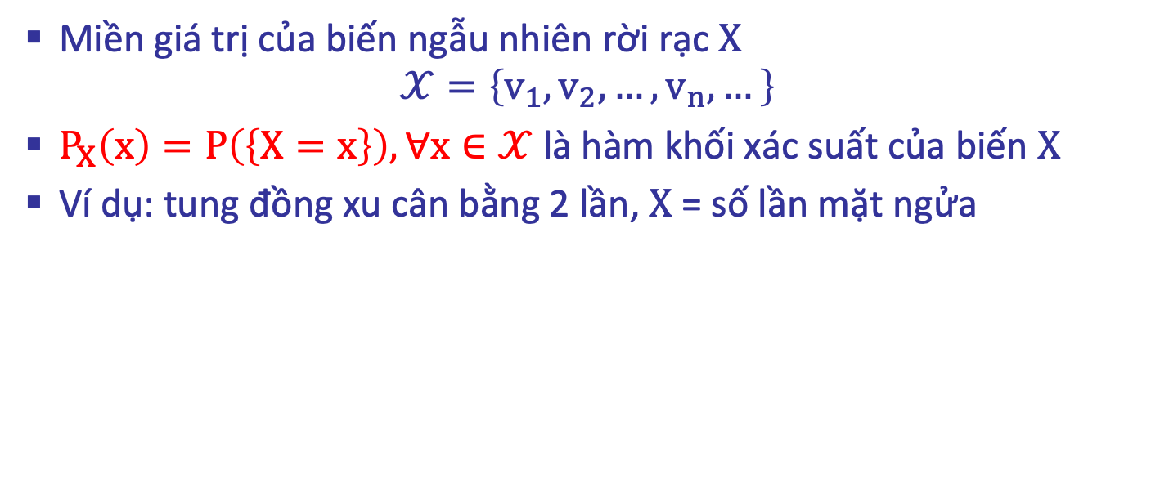
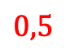
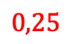
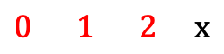
Hàm khối xác suất
Miền giá trị của biến ngẫu nhiên rời rạc $X$
$$𝒳=\left\{v_{1},v_{2},…,v_{n}, …\right\}$$
$P_{X}\left(x\right)=P\left(\left\{X=x\right\}\right),∀x∈𝒳$ là hàm khối xác suất của biến $X$
Ví dụ: tung đồng xu cân bằng 2 lần, $X$ = số lần mặt ngửa
$$P_{X}\left(x\right)=\left\{\begin{matrix}\frac{1}{4} nếu x=0 \\ \frac{1}{2} nếu x=1 \\ \frac{1}{4} nếu x=2\end{matrix}\right.$$
$$P_{X}\left(x\right)$$
$$0,5$$
$$0,25$$
$0$ $1$ $2$ $x$

Slide 8
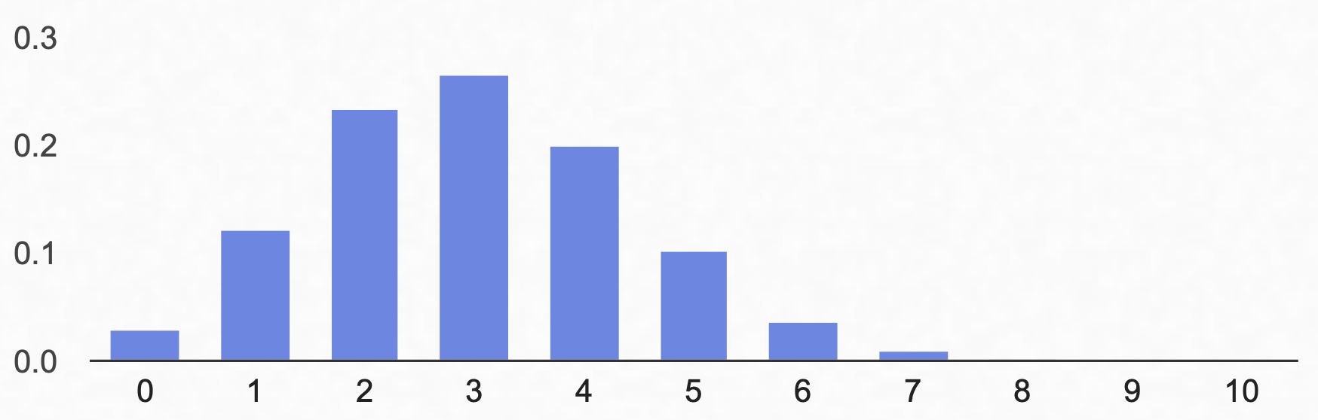
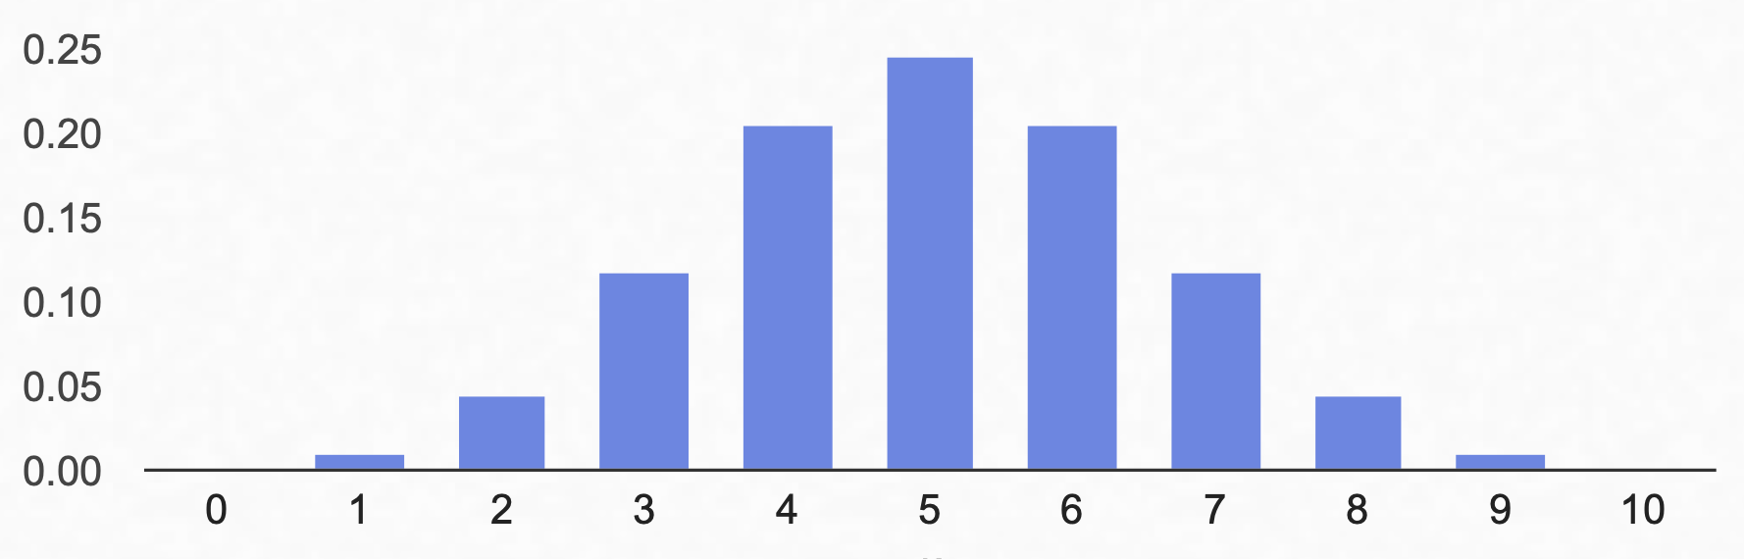
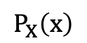
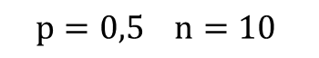
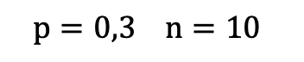
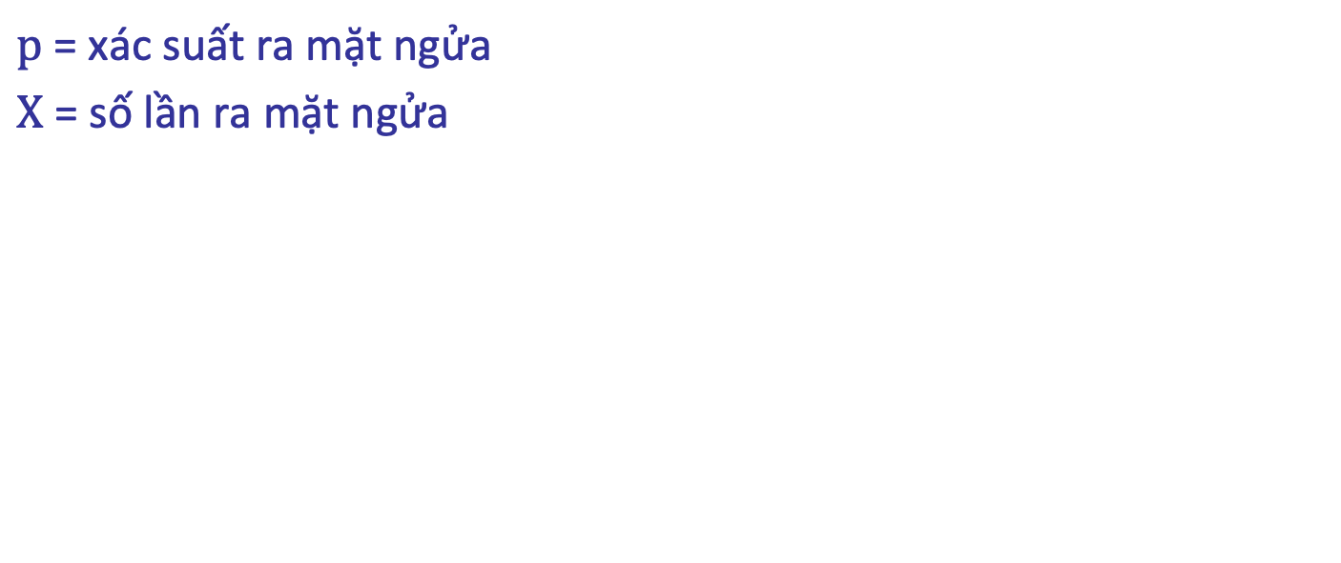
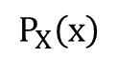
Ví dụ: tung 10 đồng xu
$p$ = xác suất ra mặt ngửa
$X$ = số lần ra mặt ngửa
$$p=0,5 n=10$$
$$p=0,3 n=10$$
$$P_{X}\left(x\right)$$
$$P_{X}\left(x\right)$$

Slide 9
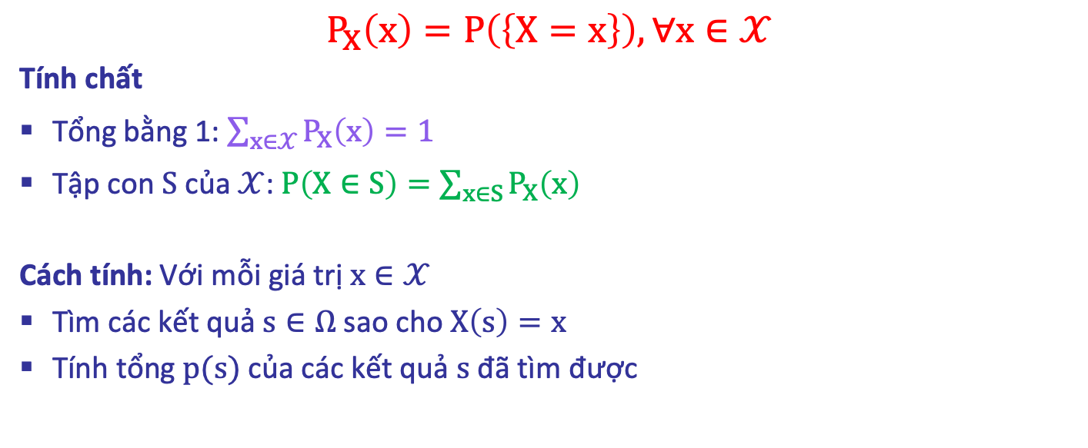
Hàm khối xác suất
$$P_{X}\left(x\right)=P\left(\left\{X=x\right\}\right),∀x∈𝒳$$
Tính chất
Tổng bằng 1: $\sum_{x∈𝒳}{P_{X}\left(x\right)=1}$
Tập con $S$ của $𝒳$: $P\left(X∈S\right)=\sum_{x∈S}{P_{X}\left(x\right)}$
Cách tính: Với mỗi giá trị $x∈𝒳$
Tìm các kết quả $s∈Ω$ sao cho $X\left(s\right)=x$
Tính tổng $p(s)$ của các kết quả $s$ đã tìm được

Slide 10
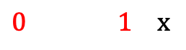
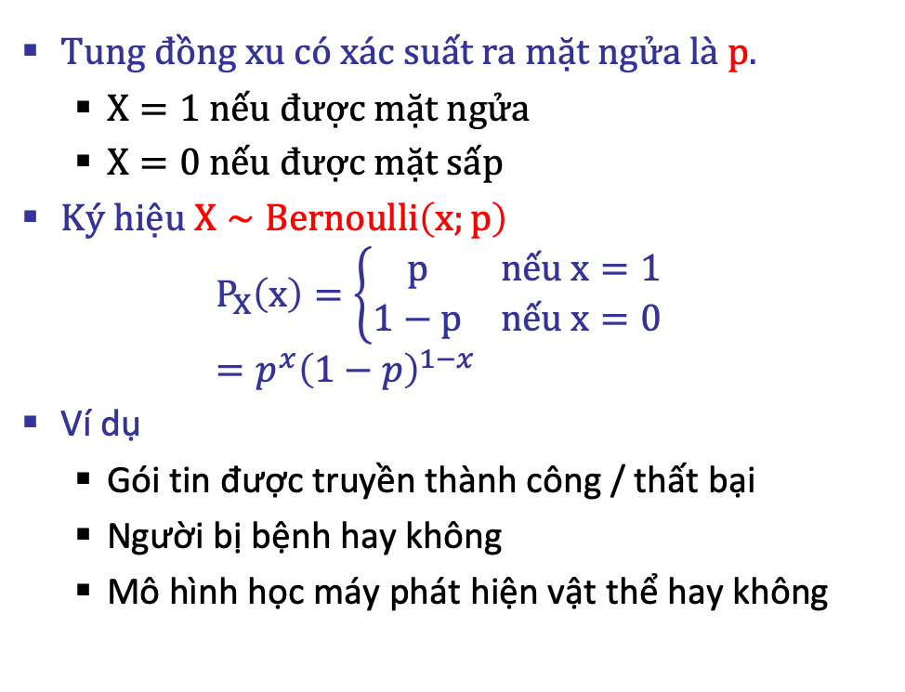
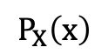

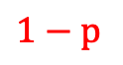
Biến ngẫu nhiên Bernoulli
Tung đồng xu có xác suất ra mặt ngửa là $p$.
$X=1$ nếu được mặt ngửa
$X=0$ nếu được mặt sấp
Ký hiệu $X∼Bernoulli\left(x;p\right)$ $P_{X}\left(x\right)=\left\{\begin{matrix}p & nếu x=1 \\ 1−p & nếu x=0\end{matrix}\right.$ $=p^{x}{\left(1−p\right)}^{1−x}$
Ví dụ
Gói tin được truyền thành công / thất bại
Người bị bệnh hay không
Mô hình học máy phát hiện vật thể hay không
$$P_{X}\left(x\right)$$
$$p$$
$$1−p$$
$0$ $1$ $x$

Slide 11
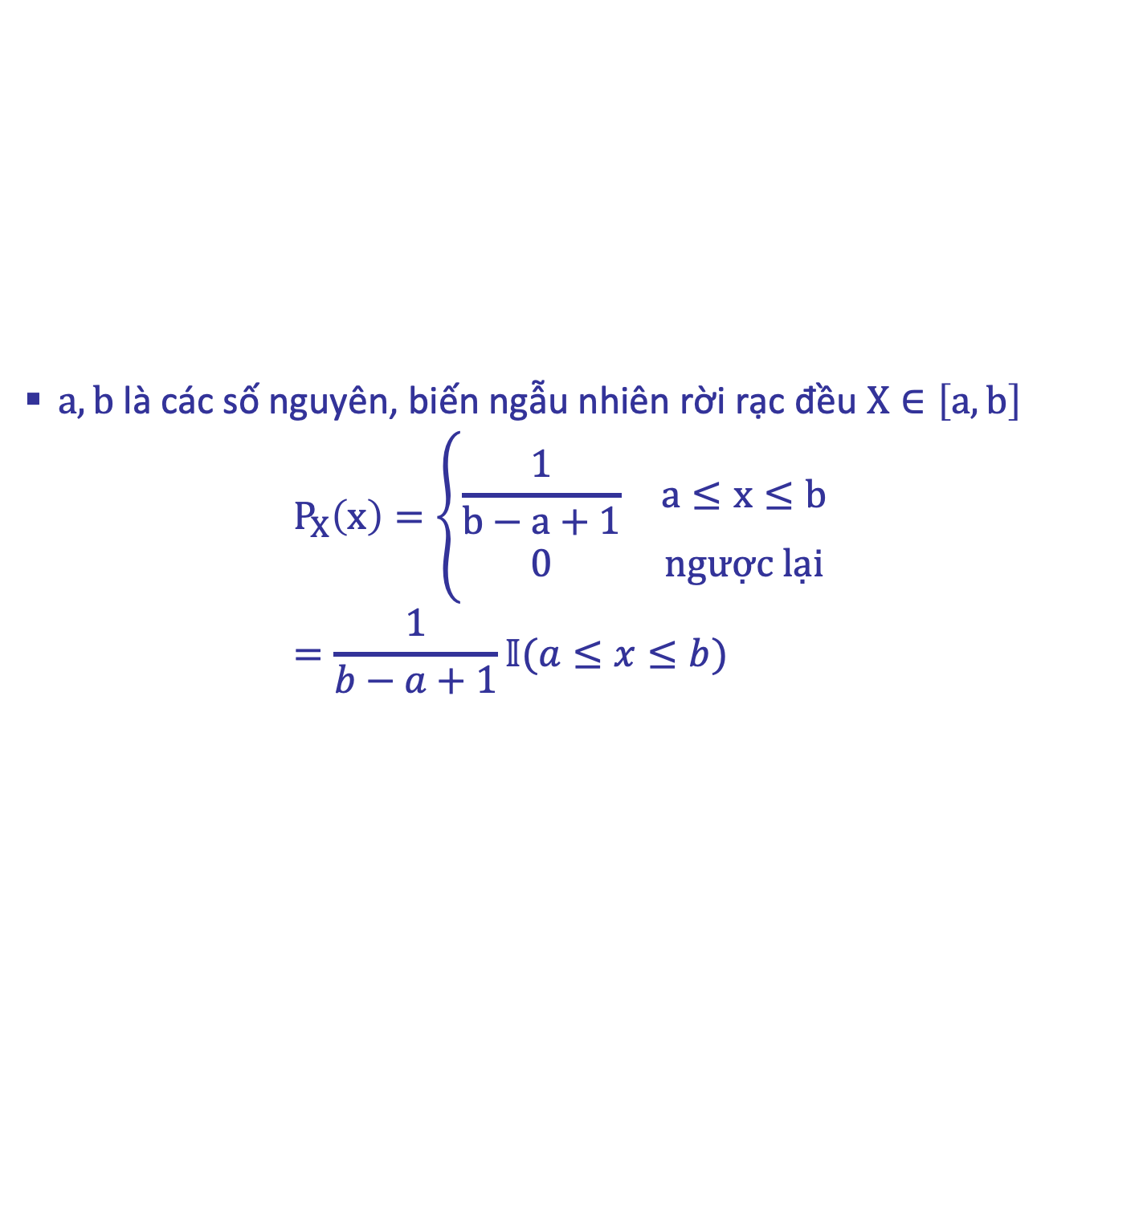
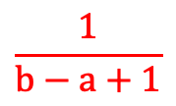
Biến ngẫu nhiên rời rạc đều [a,b]
$a,b$ là các số nguyên, biến ngẫu nhiên rời rạc đều $X∈\left[a,b\right]$ $P_{X}\left(x\right)=\left\{\begin{matrix}\frac{1}{b−a+1} & a≤x≤b \\ 0 & ngược lại\end{matrix}\right.$ $=\frac{1}{b−a+1}𝕀(a≤x≤b)$
$$P_{X}\left(x\right)$$
$$\frac{1}{b−a+1}$$
$0$ $a$ $b$ $x$

Slide 12
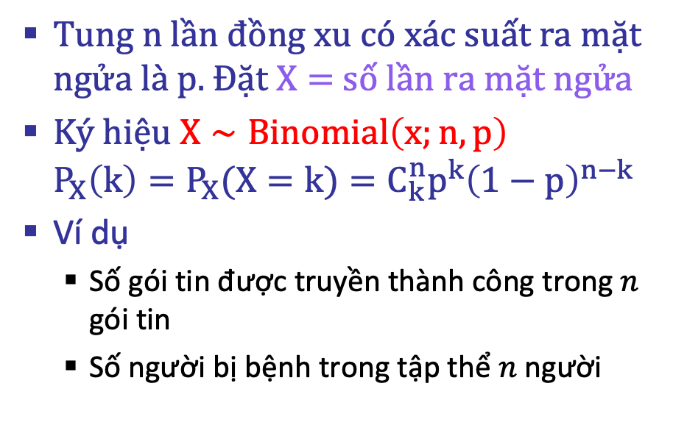
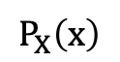
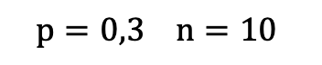
Biến ngẫu nhiên nhị thức
Tung $n$ lần đồng xu có xác suất ra mặt ngửa là p. Đặt $X=$ số lần ra mặt ngửa
Ký hiệu $X∼Binomial\left(x;n,p\right)$ $P_{X}\left(k\right)=P_{X}(X=k)=C_{k}^{n}p^{k}{\left(1−p\right)}^{n−k}$
Ví dụ
Số gói tin được truyền thành công trong $n$ gói tin
Số người bị bệnh trong tập thể $n$ người
$$p=0,3 n=10$$
$$P_{X}\left(x\right)$$

Slide 13
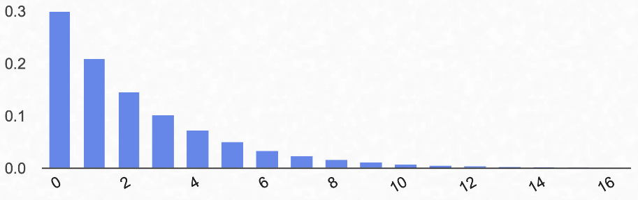
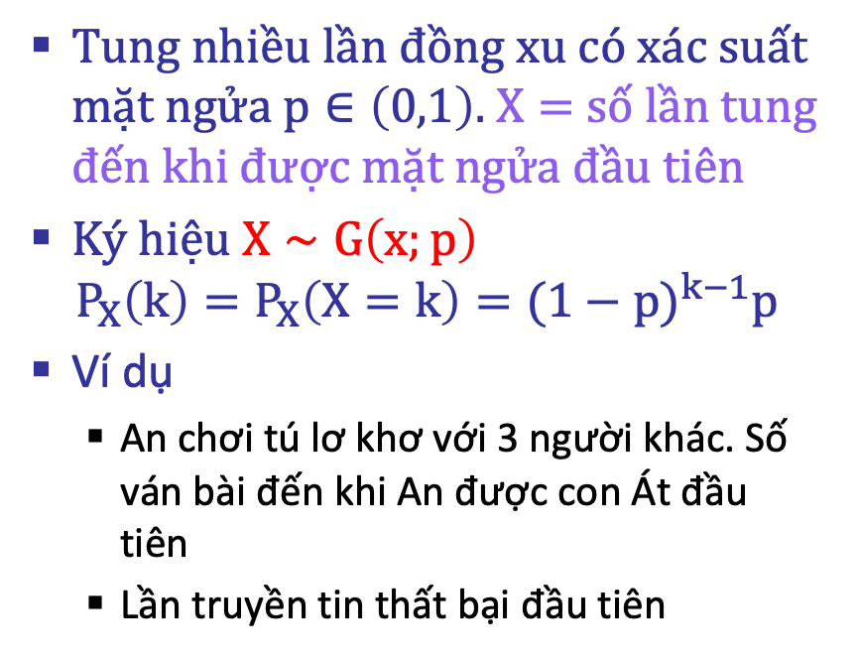
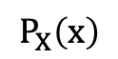

Biến ngẫu nhiên hình học
Tung nhiều lần đồng xu có xác suất mặt ngửa $p∈\left(0,1\right)$. $X=$ số lần tung đến khi được mặt ngửa đầu tiên
Ký hiệu $X∼G\left(x;p\right)$ $P_{X}\left(k\right)=P_{X}\left(X=k\right)={(1−p)}^{k−1}p$
Ví dụ
An chơi tú lơ khơ với 3 người khác. Số ván bài đến khi An được con Át đầu tiên
Lần truyền tin thất bại đầu tiên
$$p=0,3$$
$$P_{X}\left(x\right)$$

Slide 14
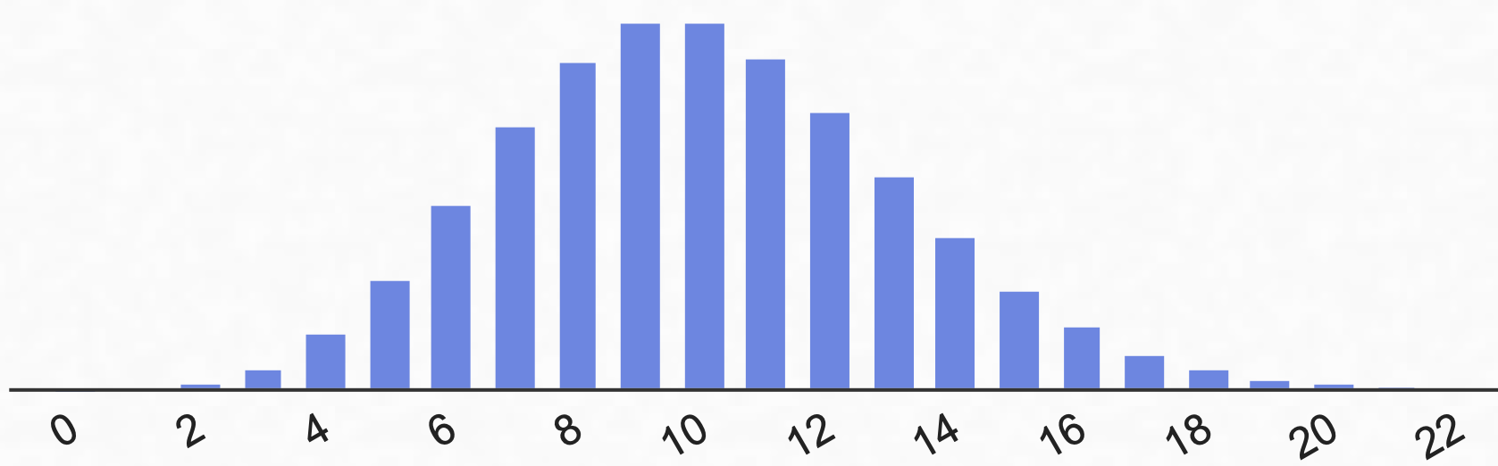
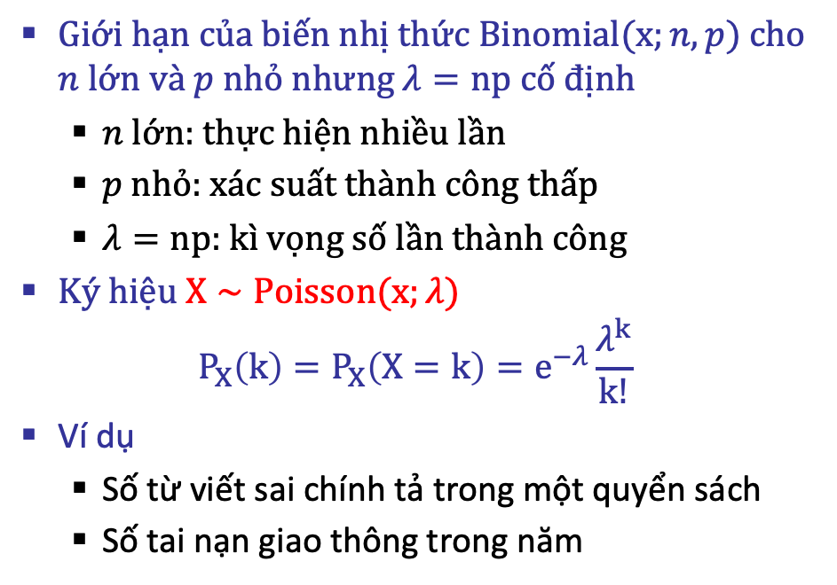
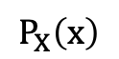

Biến ngẫu nhiên Poisson
Giới hạn của biến nhị thức $Binomial(x;n, p)$cho $n$ lớn và $p$ nhỏ nhưng $λ=np$ cố định
$n$ lớn: thực hiện nhiều lần
$p$ nhỏ: xác suất thành công thấp
$λ=np$: kì vọng số lần thành công
Ký hiệu $X∼Poisson(x;λ)$
$$P_{X}\left(k\right)=P_{X}\left(X=k\right)=e^{−λ}\frac{λ^{k}}{k!}$$
Ví dụ
Số từ viết sai chính tả trong một quyển sách
Số tai nạn giao thông trong năm
$$P_{X}\left(x\right)$$
$$λ=10$$

Slide 15
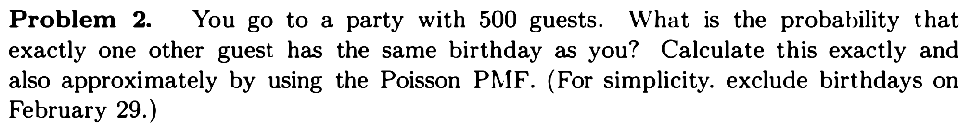
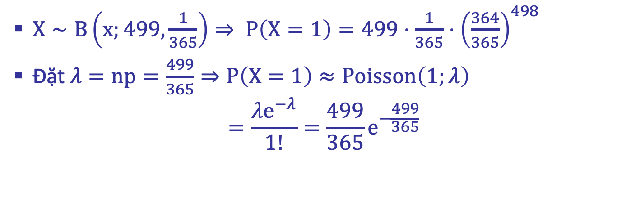
Bài tập
$X∼B\left(x;499,\frac{1}{365}\right)⇒ P\left(X=1\right)=499⋅\frac{1}{365}⋅{\left(\frac{364}{365}\right)}^{498}$
Đặt $λ=np=\frac{499}{365}⇒P\left(X=1\right)≈Poisson\left(1;λ\right)$
$$=\frac{λe^{−λ}}{1!}=\frac{499}{365}e^{−\frac{499}{365}}$$

Slide 16
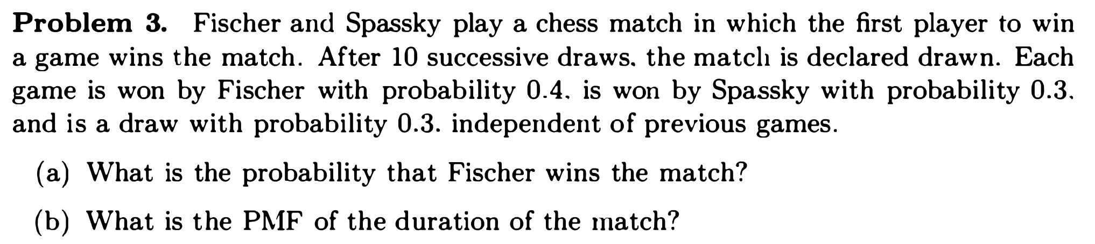
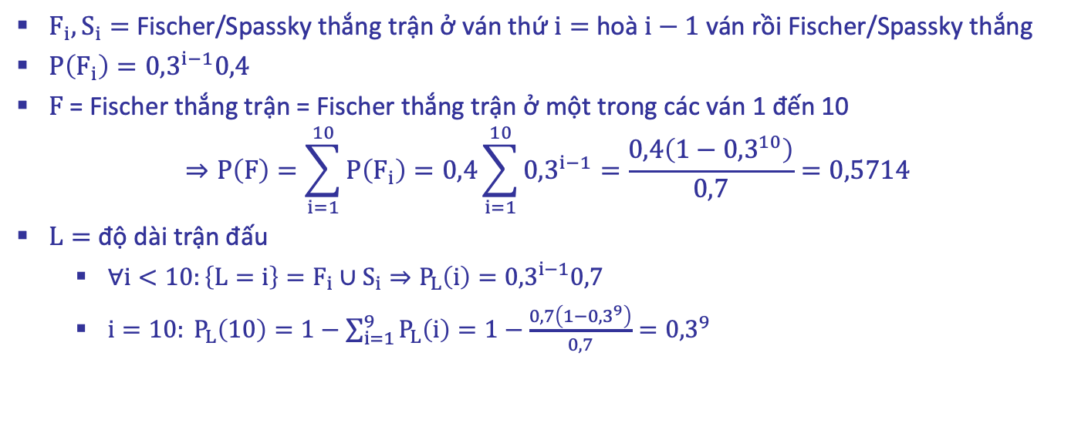
Bài tập
$F_{i},S_{i}=$ Fischer/Spassky thắng trận ở ván thứ $i=$ hoà $i−1$ ván rồi Fischer/Spassky thắng
$P\left(F_{i}\right)={0,3}^{i−1}0,4$
$F$ = Fischer thắng trận = Fischer thắng trận ở một trong các ván 1 đến 10
$$⇒P\left(F\right)=\sum_{i=1}^{10}{P\left(F_{i}\right)=0,4\sum_{i=1}^{10}{{0,3}^{i−1}}=\frac{0,4\left(1−{0,3}^{10}\right)}{0,7}=0,5714}$$
$L=$ độ dài trận đấu
$∀i<10:\left\{L=i\right\}=F_{i}∪S_{i}⇒P_{L}\left(i\right)={0,3}^{i−1}0,7$
$i=10: P_{L}\left(10\right)=1−\sum_{i=1}^{9}{P_{L}\left(i\right)={1−\frac{0,7\left(1−{0,3}^{9}\right)}{0,7}=0,3}^{9}}$

Slide 17
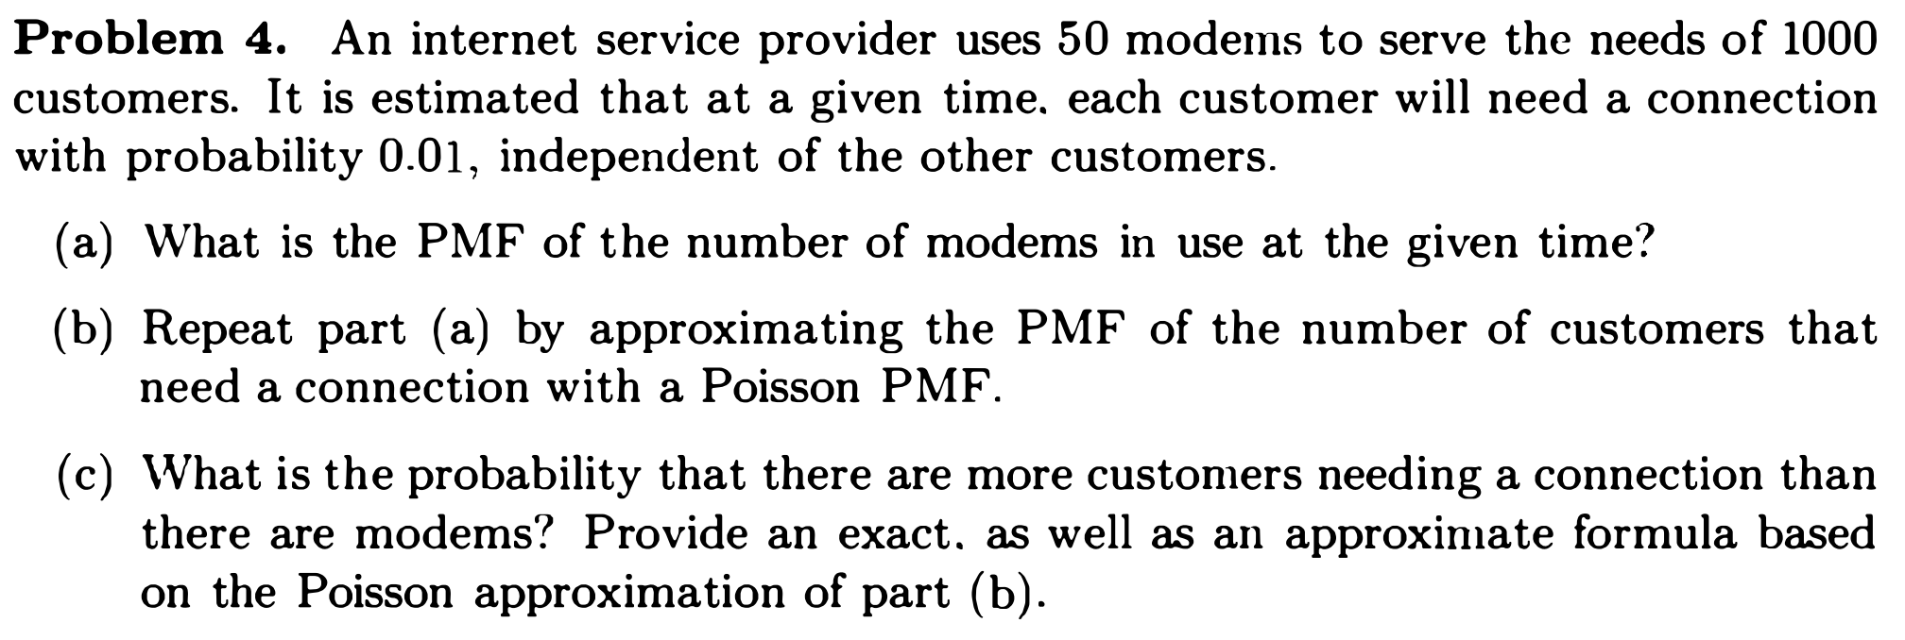
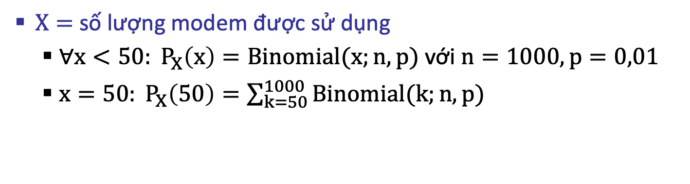
Bài tập
$X=$ số lượng modem được sử dụng
$∀x<50: P_{X}\left(x\right)=Binomial(x;n,p)$ với $n=1000,p=0,01$
$x=50: P_{X}\left(50\right)=\sum_{k=50}^{1000}{Binomial(k;n,p)}$

Slide 18
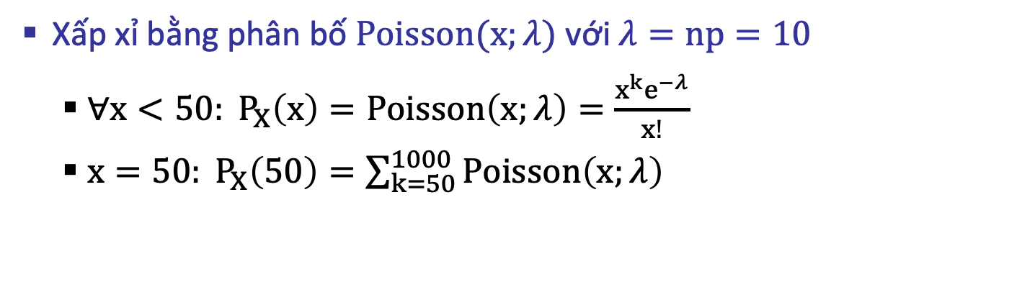
Bài tập
Xấp xỉ bằng phân bố $Poisson(x;λ)$ với $λ=np=10$
$∀x<50: P_{X}\left(x\right)=Poisson\left(x;λ\right)=\frac{x^{k}e^{−λ}}{x!}$
$x=50: P_{X}\left(50\right)=\sum_{k=50}^{1000}{Poisson\left(x;λ\right)}$

Slide 19
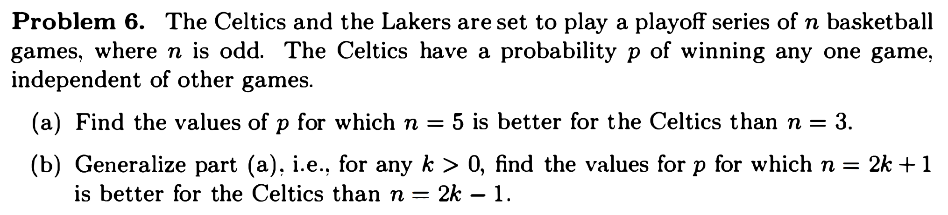
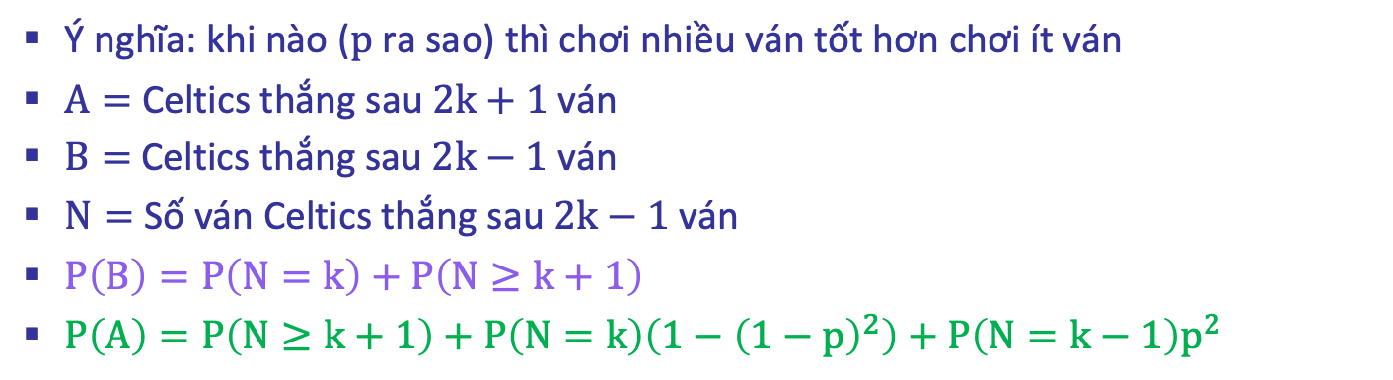
Bài tập
Ý nghĩa: khi nào ($p$ ra sao) thì chơi nhiều ván tốt hơn chơi ít ván
$A=$ Celtics thắng sau $2k+1$ ván
$B=$ Celtics thắng sau $2k−1$ ván
$N=$ Số ván Celtics thắng sau $2k−1$ ván
$P\left(B\right)=P\left(N=k\right)+P\left(N≥k+1\right)$
$P\left(A\right)=P\left(N≥k+1\right)+P\left(N=k\right)\left(1−{\left(1−p\right)}^{2}\right)+P\left(N=k−1\right)p^{2}$

Slide 20
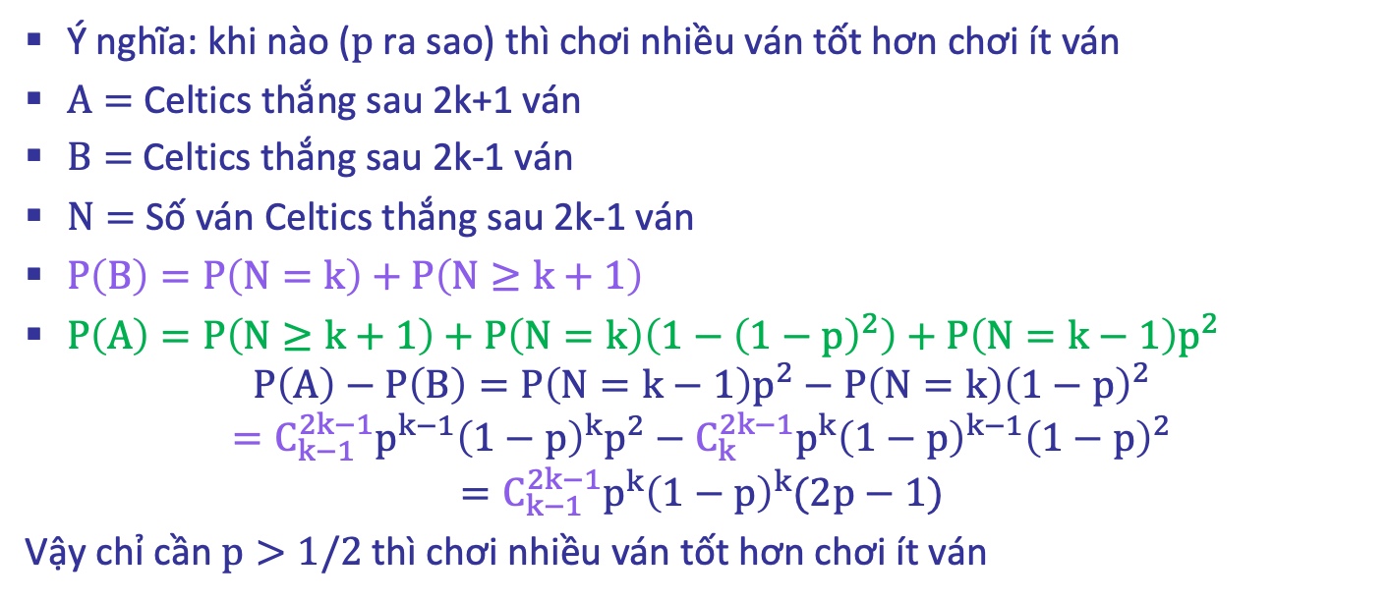
Bài tập
Ý nghĩa: khi nào ($p$ ra sao) thì chơi nhiều ván tốt hơn chơi ít ván
$A=$ Celtics thắng sau 2k+1 ván
$B=$ Celtics thắng sau 2k-1 ván
$N=$ Số ván Celtics thắng sau 2k-1 ván
$P\left(B\right)=P\left(N=k\right)+P\left(N≥k+1\right)$
$P\left(A\right)=P\left(N≥k+1\right)+P\left(N=k\right)\left(1−{\left(1−p\right)}^{2}\right)+P\left(N=k−1\right)p^{2}$
$$P\left(A\right)−P\left(B\right)=P\left(N=k−1\right)p^{2}−P\left(N=k\right){\left(1−p\right)}^{2}$$
$$=C_{k−1}^{2k−1}p^{k−1}{\left(1−p\right)}^{k}p^{2}−C_{k}^{2k−1}p^{k}{\left(1−p\right)}^{k−1}{\left(1−p\right)}^{2}$$
$$=C_{k−1}^{2k−1}p^{k}{\left(1−p\right)}^{k}(2p−1)$$
Vậy chỉ cần $p>1/2$ thì chơi nhiều ván tốt hơn chơi ít ván

Slide 21
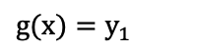
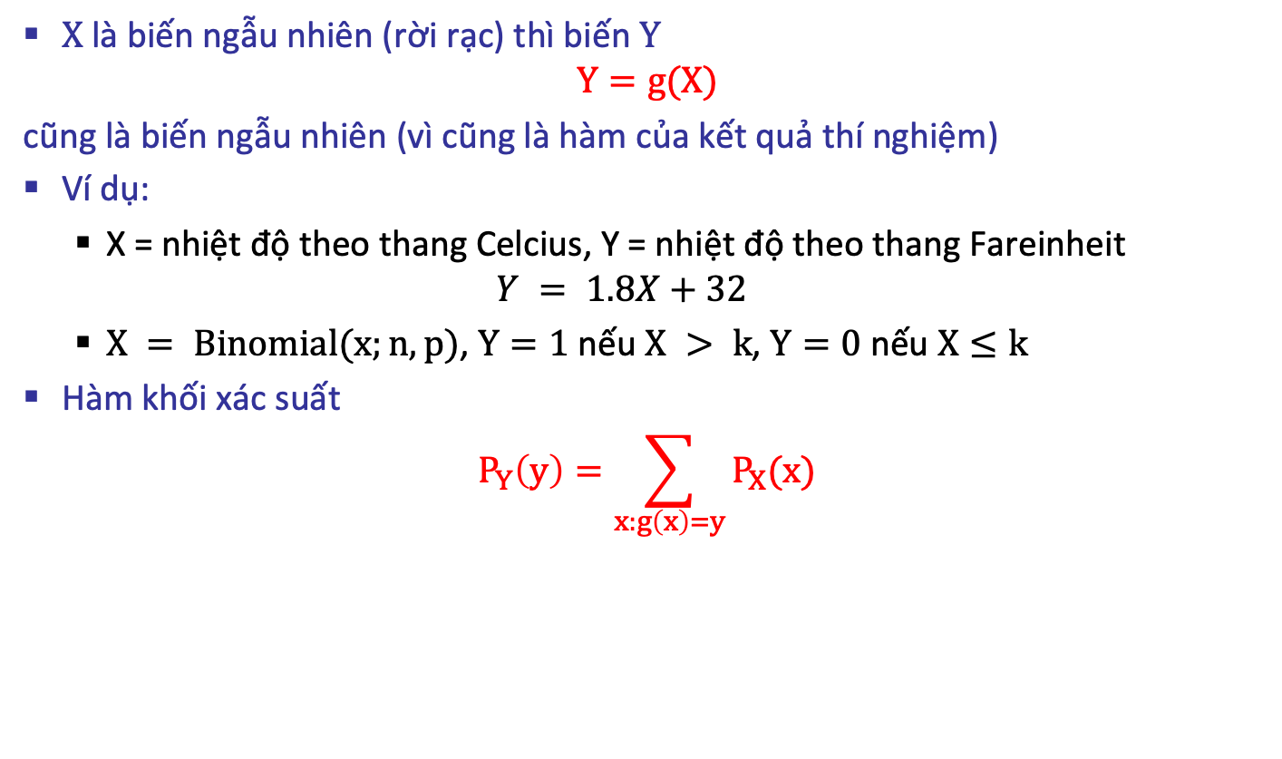
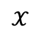
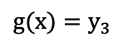
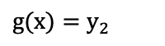
Hàm của biến ngẫu nhiên
$X$ là biến ngẫu nhiên (rời rạc) thì biến $Y$
$$Y=g(X)$$
cũng là biến ngẫu nhiên (vì cũng là hàm của kết quả thí nghiệm)
Ví dụ:
X = nhiệt độ theo thang Celcius, Y = nhiệt độ theo thang Fareinheit
$$Y = 1.8X+32$$
$X = Binomial(x;n, p)$, $Y=1$nếu $X > k$, $Y=0$nếu $X≤k$
Hàm khối xác suất
$$P_{Y}\left(y\right)=\sum_{x:g\left(x\right)=y}{P_{X}(x)}$$
$$𝒳$$
$g(x)=y_{2}$
$g(x)=y_{1}$
$g(x)=y_{3}$

Slide 22
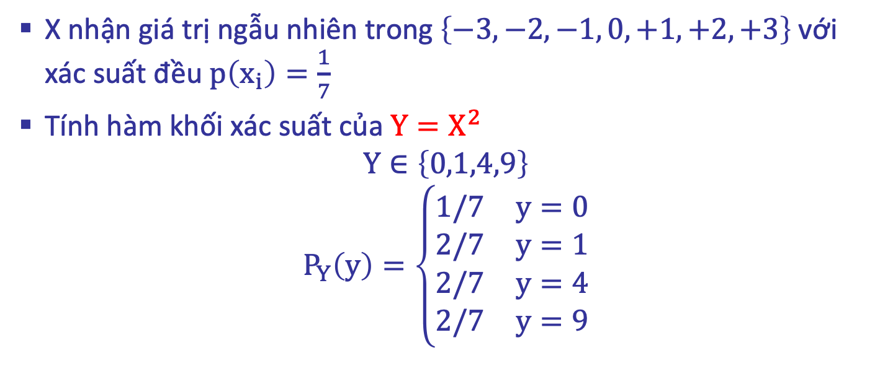
Ví dụ: bình phương
X nhận giá trị ngẫu nhiên trong $\left\{−3,−2,−1, 0,+1,+2,+3\right\}$ với xác suất đều $p\left(x_{i}\right)=\frac{1}{7}$
Tính hàm khối xác suất của $Y=X^{2}$
$$Y∈\left\{0,1,4,9\right\}$$
$$P_{Y}\left(y\right)=\left\{\begin{matrix}1/7 & y=0 \\ 2/7 & y=1 \\ 2/7 & y=4 \\ 2/7 & y=9\end{matrix}\right.$$

Slide 23


Bài tập
Nếu $a=1$ thì $\left\{Y=0\right\}=Ω$ hay $P_{Y}\left(0\right)=1$
$$P_{Y}\left(y\right)=\left\{\begin{matrix}1 & y=0 \\ 0 & các số khác\end{matrix}\right.=𝕀(y=0)$$
Nếu $a≠1$ thì
$\left\{Y=0\right\}=\left\{K=0\right\}$ hay $P_{Y}\left(1\right)=1/(2n+1)$
$\left\{Y=kln(a)\right\}=\left\{K=k\right\}∪\left\{K=−k\right\}$ với $k=1,2,…,n$
$$P_{Y}\left(kln\left(a\right)\right)=2/(2n+1)$$
$$P_{Y}\left(y\right)=\left\{\begin{matrix}2/(2n+1) & y=ln\left(a\right), 2ln\left(a\right),…,nln\left(a\right) \\ 1/(2n+1) & y=0 \\ 0 & các số khác\end{matrix}\right.$$

Slide 24



Kì vọng
Kì vọng của biến ngẫu nhiên $X$
$$𝔼\left[X\right]=\sum_{x∈𝒳}{{xP}_{X}(x)}$$
Tổng có trọng số các giá trị $x$trong miền giá trị $𝒳$
Trọng số = xác suất của giá trị $x$
Nếu coi $P_{X}(x)$ là “khối lượng“, thì $𝔼\left[X\right]$có thể coi là “trọng tâm”
$$𝒳$$
$$𝔼\left[X\right]$$

Slide 25

Kì vọng
$$𝔼\left[X\right]=\sum_{x∈𝒳}{{xP}_{X}(x)}$$
Ý nghĩa: Nếu lấy mẫu $X$ nhiều lần từ phân bố $P_{X}(x)$ thì trung bình cộng các lần lấy mẫu là $𝔼\left[X\right]$ vì
Nếu lấy mẫu $n$ lần, mỗi giá trị $x$ sẽ được lấy mẫu khoảng $P_{X}\left(x\right)×n$ lần. Giá trị trung bình là
$$\frac{1}{n}\sum_{x∈𝒳}{xP_{X}\left(x\right)×n}=\sum_{x∈𝒳}{xP_{X}\left(x\right)}=𝔼\left[X\right]$$
$$𝒳$$
$$𝔼\left[X\right]$$

Slide 26

Ví dụ: xúc sắc
Ví dụ: Tung một con xúc xắc sáu mặt đều. Chúng ta muốn tìm kỳ vọng của mặt số xuất hiện sau mỗi lần tung.
$$𝔼\left[X\right]=1×\frac{1}{6}+2×\frac{1}{6}+3×\frac{1}{6}+4×\frac{1}{6}+5×\frac{1}{6}+6×\frac{1}{6}=3,5$$
Ví dụ: Con xúc sắc bị lỗi với xác suất: $P\left(1\right)=\frac{1}{12},P\left(2\right)=P\left(3\right)=P\left(4\right)=\frac{1}{6},P\left(5\right)=\frac{1}{4}, P\left(6\right)=\frac{1}{6}$
$$𝔼\left[X\right]=1×\frac{1}{12}+2×\frac{1}{6}+3×\frac{1}{6}+4×\frac{1}{6}+5×\frac{1}{4}+6×\frac{1}{6}=3,833$$

Slide 27

Kì vọng của hàm
Xét biến $Y=g\left(X\right)$, kì vọng của $Y$
$$𝔼\left[Y\right]=\sum_{y∈𝒴}{{yP}_{Y}\left(y\right)}=\sum_{y∈𝒴}{y}\sum_{x:g\left(x\right)=y}{P_{X}(x)}$$
$$=\sum_{y∈𝒴}{\sum_{x:g\left(x\right)=y}{yP_{X}(x)}=}\sum_{y∈𝒴}{\sum_{x:g\left(x\right)=y}{g(x)P_{X}(x)}}$$
$$=\sum_{x∈𝒳}{g(x)P_{X}(x)}$$
$$𝒳$$
$g(x)=y_{2}$
$g(x)=y_{1}$
$g(x)=y_{3}$

Slide 28

Phương sai, moment
Phương sai = Kì vọng của $(X−𝔼{\left[X\right])}^{2}$
$$Var\left[X\right]=𝔼[\left(X−𝔼{\left[X\right])}^{2}\right]=\sum_{x∈𝒳}{(x−𝔼{\left[X\right])}^{2}}P_{X}(x)$$
Thể hiện sự phân tán (trung bình) của $X$ quanh kì vọng của nó.
Moment thứ k = Kì vọng của $X^{k}$ = $𝔼[X^{k}]$
Phương sai là moment thứ 2 của biến $Y=X−𝔼[X]$
Moment của $X−𝔼[X]$ gọi là moment trung tâm (central moment)
Moment trung tâm thứ 3 gọi là độ lệch (skewness)
Moment trung tâm thứ 4 gọi là độ nhọn (kurtosis)

Slide 29


Bài tập
$C=$ nhiệt độ ở độ Celsius
$F=$ nhiệt độ ở độ Fahrenheit $=1,8C+32$
$“Bình thường”=\left\{0≤C≤20\right\}=\left\{32≤F≤68\right\}$

Slide 30

Tính chất của kì vọng, phương sai
Nếu $Y=aX+ b$ thì
$𝔼\left[Y\right]=a𝔼\left[X\right]+b$
$Var\left[Y\right]=a^{2}Var[X]$
$𝔼\left[f\left(X\right)+g(X)\right]=𝔼\left[f\left(X\right)]+𝔼[g(X)\right]$
$Var\left[X\right]=𝔼\left[X^{2}\right]−{\left(𝔼\left[X\right]\right)}^{2}$
$$Var\left[X\right]=𝔼{\left[(X−𝔼\left[X\right]\right)}^{2}]=𝔼\left[X^{2}\right]−2𝔼\left[X𝔼\left[X\right]\right]+{\left(𝔼\left[X\right]\right)}^{2}$$
Nói chung $g\left(𝔼\left[X\right]\right)≠𝔼\left[g(X)\right]$
Nếu $g$ là hàm lồi thì $g\left(𝔼\left[X\right]\right)≤𝔼\left[g(X)\right]$. Ví dụ $g\left(x\right)=x^{2}$
Nếu $g$ là hàm lõm thì $g\left(𝔼\left[X\right]\right)≥𝔼\left[g(X)\right]$. Ví dụ $g\left(x\right)=log(x)$

Slide 31

Tính chất của kì vọng, phương sai
Nếu $Y=aX+b$ thì
$𝔼\left[Y\right]=a𝔼\left[X\right]+b$
$Var\left[Y\right]=a^{2}Var[X]$
Chứng minh:
$$𝔼\left[Y\right]=\sum_{x}{\left(ax+b\right)P_{X}\left(x\right)=a\sum_{x}{{xP}_{X}\left(x\right)}+b\sum_{x}{P_{X}\left(x\right)}}=a𝔼\left[X\right]+b$$
$$Var\left[Y\right]=𝔼\left[{\left(aX+b−\left(a𝔼\left[X\right]+b\right)\right)}^{2}\right]=𝔼\left[a^{2}{\left(X−𝔼\left[X\right]\right)}^{2}\right]$$
$$=a^{2}𝔼\left[{\left(X−𝔼\left[X\right]\right)}^{2}\right]=a^{2}Var\left[X\right]$$

Slide 32

Tính chất của kì vọng, phương sai
$𝔼\left[f\left(X\right)+g(X)\right]=𝔼\left[f\left(X\right)]+𝔼[g(X)\right]$
Chứng minh:
$$𝔼\left[f\left(X\right)+g(X)\right]=\sum_{x}{\left[f\left(x\right)+g\left(x\right)\right]P_{X}(x)}$$
$$=\sum_{x}{f\left(x\right)P_{X}(x)}+\sum_{x}{g\left(x\right)P_{X}(x)}$$
$$=𝔼\left[f\left(X\right)]+𝔼[g(X)\right]$$

Slide 33

Bài tập
$𝔼\left[X\right]=\frac{1}{b−a+1}\sum_{k=a}^{b}{2^{k}}=\frac{2^{a}}{b−a+1}\sum_{k=0}^{b−a}{2^{k}}=\frac{2^{a}\left(2^{b−a+1}−1\right)}{b−a+1}=\frac{{2^{b+1}−2}^{a}}{b−a+1}$
$𝔼\left[X^{2}\right]=\frac{1}{b−a+1}\sum_{k=a}^{b}{4^{k}}=\frac{4^{a}}{b−a+1}\sum_{k=0}^{b−a}{4^{k}}=\frac{{4^{b+1}−4}^{a}}{3\left(b−a+1\right)}$
$var\left[X\right]=𝔼\left[X^{2}\right]−{\left(𝔼\left[X\right]\right)}^{2}=\frac{{4^{b+1}−4}^{a}}{3\left(b−a+1\right)}−{\left(\frac{{2^{b+1}−2}^{a}}{b−a+1}\right)}^{2}$

Slide 34

Ví dụ: biến Bernoulli
$X∼Bernoulli(x;p)$
$$𝔼\left[X\right]=\sum_{x∈𝒳}{{xP}_{X}(x)}=1×P_{X}\left(X=1\right)+0×P_{X}\left(X=0\right)$$
$$=P_{X}\left(X=1\right)=p$$
Kì vọng của biến Bernoulli là xác suất thành công $p$
Phương sai
$$Var\left[X\right]=p{\left(1−p\right)}^{2}+\left(1−p\right){\left(0−p\right)}^{2}=p\left(1−2p+p^{2}\right)+\left(1−p\right)p^{2}=p−p^{2}=p(1−p)$$
Cách khác
$$Var\left[X\right]=𝔼\left[X^{2}\right]−{\left(𝔼\left[X\right]\right)}^{2}=p−p^{2}$$

Slide 35


Ví dụ: biến rời rạc đều $[a,b]$
$$𝔼\left[X\right]=\sum_{x∈𝒳}{{xP}_{X}(x)}=\frac{1}{b−a+1}\sum_{x=a}^{b}{x}=\frac{(a+b)(b−a+1)}{2(b−a+1)}$$
$$=\frac{a+b}{2}$$
Phương sai
$$Var\left[X\right]=\frac{1}{b−a+1}\sum_{x=a}^{b}{{\left(x−\frac{a+b}{2}\right)}^{2}=\frac{(b−a)(b−a+2)}{12}}$$

Slide 36

Ví dụ: Biến nhị thức
$X∼B(x;n, p)$
$$𝔼\left[X\right]=\sum_{x∈𝒳}{{xP}_{X}(x)}=\sum_{k=0}^{n}{{kC}_{k}^{n}p^{k}{\left(1−p\right)}^{n−k}}=np$$
$$Var\left[X\right]=np(1−p)$$

Slide 37

Chứng minh: kì vọng biến nhị thức
$$\sum_{k=0}^{n}{kB(k;n,p)}=\sum_{k=1}^{n}{k\frac{n!}{k!\left(n−k\right)!}p^{k}{\left(1−p\right)}^{n−k}}$$
$$=\sum_{k=0}^{n−1}{(k+1)\frac{n!}{(k+1)!\left(n−1−k\right)!}p^{k+1}{\left(1−p\right)}^{n−1−k}}$$
$$=np\sum_{k=0}^{n−1}{\frac{(n−1)!}{k!\left(n−1−k\right)!}p^{k}{\left(1−p\right)}^{n−1−k}}$$
$$=np\sum_{k=0}^{n−1}{C_{k−1}^{n}p^{k}{\left(1−p\right)}^{n−1−k}}=np\sum_{k=0}^{n−1}{B\left(k;n−1,p\right)=}np$$

Slide 38



Chứng minh: phương sai biến nhị thức
$$𝔼\left[X^{2}\right]=\sum_{k=0}^{n}{k^{2}B(k;n,p)}=\sum_{k=1}^{n}{k^{2}\frac{n!}{k!\left(n−k\right)!}p^{k}{\left(1−p\right)}^{n−k}}$$
$$=\sum_{k=0}^{n−1}{{\left(k+1\right)}^{2}\frac{n!}{(k+1)!\left(n−1−k\right)!}p^{k+1}{\left(1−p\right)}^{n−1−k}}$$
$$=np\sum_{k=0}^{n−1}{\frac{(k+1)(n−1)!}{k!\left(n−1−k\right)!}p^{k}{\left(1−p\right)}^{n−1−k}}$$
$$=np\left(\left(n−1\right)p+1\right)=n^{2}p^{2}+np(1−p)$$
$E[Y+1]$ với $Y∼Binomial(n−1,p)$
$${\left(𝔼\left[X\right]\right)}^{2}=n^{2}p^{2}$$

Slide 39

Ví dụ: Biến hình học
$X∼G(x;p)$
$$𝔼\left[X\right]=\sum_{x∈𝒳}{{xP}_{X}(x)}=\sum_{k=1}^{∞}{k{\left(1−p\right)}^{k−1}p}=\frac{1}{p}$$
Kì vọng của biến hình học = nghịch đảo xác suất thành công $p$
$$Var\left[X\right]=\frac{1−p}{p^{2}}$$

Slide 40


Chứng minh: kì vọng biến hình học
Đặt $q=1−p$
$$𝔼\left[X\right]=\sum_{k=1}^{∞}{kq^{k−1}p}$$
$$=p\frac{d}{dq}\left(\sum_{k=1}^{∞}{q^{k}}\right)$$
$$=p\frac{d}{dq}\left(\frac{q}{1−q}\right)=p\frac{1}{{\left(1−q\right)}^{2}}=1/p$$
Kỹ thuật đạo hàm
$$\sum_{k=0}^{∞}{q^{k}}=\frac{1}{1−q}$$

Slide 41


Chứng minh: phương sai biến hình học
$$𝔼\left[X^{2}\right]=\sum_{k=1}^{∞}{k^{2}q^{k−1}p}$$
$$=p\frac{d}{dq}\left(\sum_{k=1}^{∞}{kq^{k}}\right)$$
$$=p\frac{d}{dq}\left(\frac{d}{dq}\left(\sum_{k=1}^{∞}{q^{k+1}}\right)−\sum_{k=1}^{∞}{q^{k}}\right)$$
$${\left(𝔼\left[X\right]\right)}^{2}=\frac{1}{p^{2}}$$

Slide 42

Chứng minh: phương sai biến hình học
$$𝔼\left[X^{2}\right]=p\frac{d}{dq}\left(\frac{d}{dq}\left(\sum_{k=1}^{∞}{q^{k+1}}\right)−\sum_{k=1}^{∞}{q^{k}}\right)$$
$$=p\frac{d}{dq}\left(\frac{d}{dq}\left(\frac{q^{2}}{1−q}\right)−\frac{q}{1−q}\right)$$
$$=p\frac{d}{dq}\left(\frac{q(2−q)}{{\left(1−q\right)}^{2}}−\frac{q}{1−q}\right)$$
$$=p\frac{d}{dq}\left(\frac{q}{{\left(1−q\right)}^{2}}\right)=p\frac{q+1}{{\left(1−q\right)}^{3}}=\frac{q+1}{p^{2}}$$
$${\left(𝔼\left[X\right]\right)}^{2}=\frac{1}{p^{2}}$$

Slide 43


Bài tập
$Y=$ số kẹo cần ăn để lấy được giải thưởng
$Y∼Geometric(p)$
$𝔼\left[Y\right]=\frac{1}{p}$
$Var\left[Y\right]=\frac{1−p}{p^{2}}$

Slide 44



Bài tập
$X=$ số lần tung (câu a)
$S$au lần tung thứ nhất, mỗi lần tung có xác suất thành công là 1/2 để được mặt trùng với lần tung trước
Suy ra $X=Y+1$ với $Y$ là biến ngẫu nhiên hình học $Geometric\left(\frac{1}{2}\right)$
$𝔼\left[X\right]=1+𝔼\left[Y\right]$
$Var\left[X\right]=Var\left[Y\right]$

Slide 45

Bài tập
$X=$ số lần tung (câu b)
Nếu $X=k$, có $k−1$ cách tung
$$\underset{k−i−1 lần}{\underbrace{T…T}}\underset{i lần}{\underbrace{H…H}}T, với i=1,2,…k−1$$
$P\left(X=k\right)=\left(k−1\right)2^{−k}$
$𝔼\left[X\right]=\sum_{k=2}^{∞}{k\left(k−1\right)2^{−k}}=\sum_{k=1}^{∞}{k\left(k−1\right)2^{−k}}=\sum_{k=1}^{∞}{k^{2}2^{−k}−}\sum_{k=1}^{∞}{k2^{−k}}$
$\sum_{k=1}^{∞}{k^{2}2^{−k}}=6,\sum_{k=1}^{∞}{k2^{−k}}=2$ (tại sao ?)

Slide 46

Ví dụ: Biến Poisson
$X∼Poisson(x;λ)$
$$𝔼\left[X\right]=\sum_{x∈𝒳}{{xP}_{X}(x)}=\sum_{k=0}^{∞}{{ke}^{−λ}\frac{λ^{k}}{k!}}=λ \\ Var\left[X\right]=λ$$

Slide 47

Chứng minh: kì vọng biến Poisson
$$\sum_{k=0}^{∞}{{ke}^{−λ}\frac{λ^{k}}{k!}}=e^{−λ}\sum_{k=1}^{∞}{\frac{λ^{k}}{(k−1)!}}$$
$$={λe}^{−λ}\sum_{k=1}^{∞}{\frac{λ^{k−1}}{(k−1)!}}=λ\sum_{k=0}^{∞}{e^{−λ}\frac{λ^{k}}{k!}}$$
$$=λ\sum_{k=0}^{∞}{Poisson(k;λ) }=λ$$

Slide 48


Chứng minh: phương sai biến Poisson
$$𝔼\left[X^{2}\right]=\sum_{k=0}^{∞}{{k^{2}e}^{−λ}\frac{λ^{k}}{k!}}=e^{−λ}\sum_{k=1}^{∞}{\frac{kλ^{k}}{(k−1)!}}$$
$$={λe}^{−λ}\sum_{k=1}^{∞}{\frac{kλ^{k−1}}{(k−1)!}}=λ\sum_{k=0}^{∞}{{(k+1)e}^{−λ}\frac{λ^{k}}{k!}}$$
$$=λ(λ+1)$$
$${\left(𝔼\left[X\right]\right)}^{2}=λ^{2}$$

Slide 49



Mô hình hoá bài toán ra quyết định
$X=$ trạng thái / tình huống
Mong muốn: chọn $a=$ hành động / quyết định hợp lý
Mô tả sự hợp lý = lợi ích / lợi nhuận / niềm vui / điểm thưởng có được khi ra quyết định hoặc thực hiện hành động
$A\left(x\right)=$ thuật toán ra quyết định / hành động khi gặp tình huống $x$
$R\left(a, x\right)=$ điểm thưởng khi thực hiện hành động $a$ trong tình huống $x$
Kì vọng của điểm thưởng: $𝔼\left[S\right]=𝔼\left[R(A\left(X\right),X)\right]$
Bài toán tối ưu, tìm thuật toán $A$ trong lớp các thuật toán $𝒜$ để cực đại kì vọng điểm thưởng
$$S=R(A\left(X\right),X)$$
là biến ngẫu nhiên đánh giá điểm thưởng khi gặp tình huống $X$.
$$\max_{A∈𝒜}{𝔼\left[R(A\left(X\right),X)\right]}$$

Slide 50



Mô hình hoá bài toán ra quyết định
Trong một số bài toán, mô tả bằng chi phí
$C\left(a, x\right)=$ chi phí / mất mát khi thực hiện hành động $a$ trong tình huống $x$
Kì vọng của chi phí: $𝔼\left[L\right]=𝔼\left[C(A\left(X\right),X)\right]$
Bài toán tối ưu, tìm thuật toán $A$ trong lớp các thuật toán $𝒜$ để cực tiểu chi phí
$$L=C(A\left(X\right),X)$$
là biến ngẫu nhiên đánh giá chi phí khi gặp tình huống $X$.
$$\min_{A∈𝒜}{𝔼\left[C(A\left(X\right),X)\right]}$$

Slide 51



Ví dụ: bài toán phân lớp
MNIST: $Z=(X, y)=$ (ảnh đầu vào cỡ 28x28, phân lớp 0,1,…,9)
Thuật toán phân lớp: $A\left(Z\right)=A\left(X\right)∈\left\{0,1,2,…,9\right\}$
Chi phí, lỗi phân lớp 0-1
$$C\left(A\left(Z\right),Z\right)=\left\{\begin{matrix}1 & A\left(X\right)≠y \\ 0 & A\left(X\right)=y\end{matrix}\right.$$
Xác suất phân lớp sai = kì vọng lỗi
$$P\left(A\left(X\right)≠y\right)=𝔼\left[C\left(A\left(Z\right),Z\right)\right]$$
Huấn luyện = tìm thuật toán phân lớp tối thiểu kì vọng lỗi
$$\min_{A∈𝒜}{𝔼\left[C\left(A\left(Z\right),Z\right)\right]}$$

Slide 52
Ứng dụng biến ngẫu nhiên nhị phân
Phân loại trong Học máy và Trí tuệ nhân tạo (AI)
Phân loại nhị phân: Biến ngẫu nhiên nhị phân thường được sử dụng trong các bài toán phân loại nhị phân, nơi mà đầu ra có thể thuộc một trong hai lớp. Ví dụ: phân loại email là "spam" hoặc "không spam", phân loại bệnh nhân là "bệnh" hoặc "không bệnh".
Kinh tế và Tài chính
Mô hình dự đoán tín dụng: Biến nhị phân được sử dụng để mô hình hóa việc một khách hàng có khả năng vỡ nợ (0) hoặc không vỡ nợ (1).
Quyết định đầu tư: Sử dụng biến nhị phân để mô phỏng các quyết định đầu tư, như việc mua (1) hay không mua (0) một cổ phiếu cụ thể.

Slide 53
Ứng dụng biến ngẫu nhiên hình học
Kiểm tra chất lượng trong sản xuất
Kiểm tra hàng hóa: được sử dụng để mô hình hóa số sản phẩm cần phải kiểm tra trước khi tìm thấy sản phẩm bị lỗi đầu tiên. Điều này rất hữu ích trong việc thiết kế các quy trình kiểm tra chất lượng để tối ưu hóa thời gian và chi phí kiểm tra.
Hệ thống viễn thông và mạng
Mô hình hóa các lần truyền lại trong mạng: Trong các hệ thống viễn thông, khi một gói tin bị lỗi và cần được truyền lại, biến ngẫu nhiên hình học có thể mô hình hóa số lần truyền cần thiết để gói tin được truyền thành công. Điều này giúp tối ưu hóa các giao thức truyền thông trong mạng.

Slide 54
Ứng dụng biến ngẫu nhiên Poisson
Y tế và dịch tễ học
Mô hình hóa sự xuất hiện của bệnh tật: Số ca bệnh xuất hiện trong một khu vực nhất định hoặc trong một thời gian nhất định (như số ca mắc bệnh cúm hàng ngày) thường được mô hình hóa bằng phân phối Poisson.
Tỉ lệ tử vong hoặc tai nạn: Trong nghiên cứu y tế và bảo hiểm, số lượng các sự kiện tử vong hoặc tai nạn xảy ra trong một khoảng thời gian cụ thể cũng có thể được mô hình hóa bằng phân phối Poisson.

Slide 55
Ứng dụng biến ngẫu nhiên Poisson (2)
Tài chính và bảo hiểm
Rủi ro và tổn thất: mô hình hóa số lượng các khiếu nại bảo hiểm hoặc tổn thất xảy ra trong một khoảng thời gian cụ thể.
Sự kiện tài chính hiếm gặp: mô hình hóa số lượng các sự kiện hiếm gặp, như sự cố tài chính bất ngờ hoặc sự thay đổi giá cổ phiếu đột ngột trong một khoảng thời gian ngắn.

